Slide 1
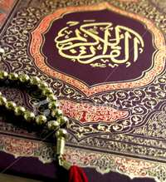
الال
جمعية سراج للأعمال الاجتماعية فرع الدار البيضاء
كيف نحيا مع القرآن ...؟

Slide 3
قال الله سبحانه وتعالى :
« الْحَمْدُ لِلَّهِ الَّذِي أَنْزَلَ عَلَى عَبْدِهِ الْكِتَابَ وَلَمْ يَجْعَلْ لَهُ عِوَجًا (1) قَيِّمًا لِيُنْذِرَ بَأْسًا شَدِيدًا مِنْ لَدُنْهُ وَيُبَشِّرَ الْمُؤْمِنِينَ الَّذِينَ يَعْمَلُونَ الصَّالِحَاتِ أَنَّ لَهُمْ أَجْرًا حَسَنًا (2) مَاكِثِينَ فِيهِ أَبَدًا »

Slide 4
" اللهُ نزل أحْسن الْحديث كتابا مُتشابها مثاني تقْشعرُ منْهُ جُلُودُ الذين يخْشوْن ربهُمْ ثُم تلينُ جُلُودُهُمْ وقُلُوبُهُمْ إلى ذكْر الله ذلك هُدى الله يهْدي به منْ يشاء ومن يُضْللْ اللهُ فما لهُ منْ هادٍ" الزمر 23

Slide 5
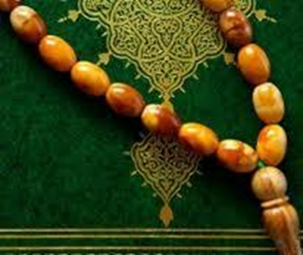
عائشة رضي الله عنها : كان خُلُقُه القرآن ، أما تقرأ (وإنك لعلى خُلُقٍ عظيم(.
كان خلقه القرآن يغضب لغضبه ، ويرضى لرضاه.
جميع ما في كتاب َالله تعالى من مكارم الأخلاق مما قصه عن نبيٍّ أو وليٍّ ، أو حثَّ عليه أو ندَبَ إليه كان متخلِّقاً به ، وكل ما نهى الله تعالى عنه فيه ونزَّه كان لا يحوم حوله .
كان قرآناً يمشي بين الناس

Slide 6
فاطمة عليها السلام قالت : أسرَّ إليَّ النبي : إن جبريل كان يعارضني القرآن كل سنةٍ مرةً ، وإنه عارضني العامَ مرتين ، ولا أُراه إلا حضر أجلي.
إبن عباس : كان رسولُ اللهِ أَجْـوَدَ النَّاسِ ، وَكانَ أَجْـوَدُ ما يكونُ في رمضـانَ ، حيَن يَلْقَـاهُ جبريل ، وَكانَ يَلْقَـاهُ في كلِّ ليلـةٍ من رمضـانَ ، فيُدَارِسُـهُ القـرآنَ ، فلَرَسولُ اللهِ أَجْـوَدُ بالخيْرِ من الرِّيحِ المـُرْسَلَـة .
أبو هريرة: كان يعرض على النبي القرآن كل عام مرة ، فعرض عليه مرتين في العام الذي قبض فيه ، وكان يعتكف في كل عام عشراً ، فاعتكف عشرين في العام الذي قبض فيه.

Slide 7
عبد الله بن مسعود كان يقرأ القرآن من الجمعة إلى الجمعة وفي رمضان يختمه في كل ثلاث
منصور بن زاذان : يختم القرآن في شهر رمضان عشرين وما يسره . قال : وكان لا يسمع منه إلا في وقت لا يصلي فيه .
سعد بن إبراهيم الزهري كان إذا كان في العشر الأواخر لا يفطر حتى يختم القرآن ، وكان يختم فيما بين المغرب والعشاء الآخرة.

Slide 9
أتيت رسول الله وهو يصلي
ولجوفه أزيزٌ كأزيز المرجل من البكاء
علي بن الحسين: ألهتني عنها النار الأخرى...
الإمام مالك : يا أيها الذين آمنوا لا ترفعوا أصواتكم فوق صوت النبي...
كرز بن وبرة :إن الباب لمجاف وإن الستر لمرخي وما دخل علي أحدٌ وقد عجزت عن جزئي، وما أظنه إلا بذنب وما أدري ما هو؟.

Slide 11
كانوا إذا تعلموا من النبي صلى الله عليه وسلم عشر آيات لم يجاوزوها حتى يتعلموا ما فيها من العلم والعمل. قالوا:
فتعلمنا القرآن والعلم والعمل جميعًا.
قتادة : أعمروا به قلوبكم ، وأعروا به بيوتكم.
كعب رضي الله عنه : عليكم بالقرآن فإنه فهم العقل ، ونور الحكمة ، وينابيع العلم ، وأحدث الكتب بالرحمن عهدا.

Slide 13
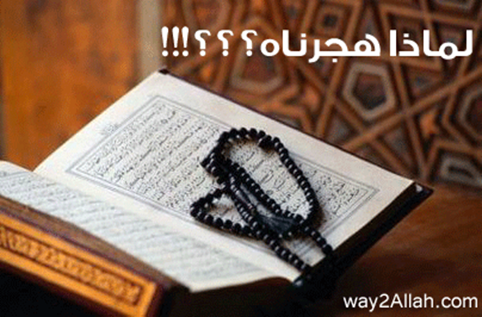
« وقال الرسول يارب إن قومي اتخذوا
هذا القرآن مهجورا»
هجر سماعه والإيمان به والاصغاء إليه . هجر العمل به ، والوقوف عند حلاله وحرامه وإن قرأه وآمن به .. هجر تحكيمه والتحاكم إليه في أصول الدين وفروعه ، واعتقاد أنه لا يفيد اليقين ، وأن دلالته لفظيه لا تحصل العلم. هجر تدبره ، وتفهمه ، ومعرفة ما أراد المتكلم به منه .. هجر الاستشفاء والتداوي به في جميع أمراض القلوب وأدوائها ، فيطلب شفاء دائه من غيره ويهجر التداوي به

Slide 15
الأسباب المعينة على تدبر القرآن الكريم
معرفة الله تعالى وتعظيمه.
فهم القرآن.
فهم لوازم النص ومقاصده.
تطهير القلب.
استشعار القرب من الرحمن.
التهيئة الذهنية والقلبية عند سماع
القرآن الكريم

Slide 16
خمس خطوات عملية لتدبر القرآن
-افتح صفحات القلب مع فتحك أوراق المصحف هذا ركن التدبر الأكبر .
- ليكن بين يديك كتاب مختصر في التفسير كالمصباح المنير . - كثير من السور لها وفضائل خصائص ومقاصد قف طويلا في معنى الآثار الواردة في فضلها . - اقرأ على مكث , رتل ولا تعجل . - بعد القراءة انظر إلى الأثر , فإن وجدت أثرا في قلبك وإلا فعد رتلها ثانية وثالثة .

